Slide 1
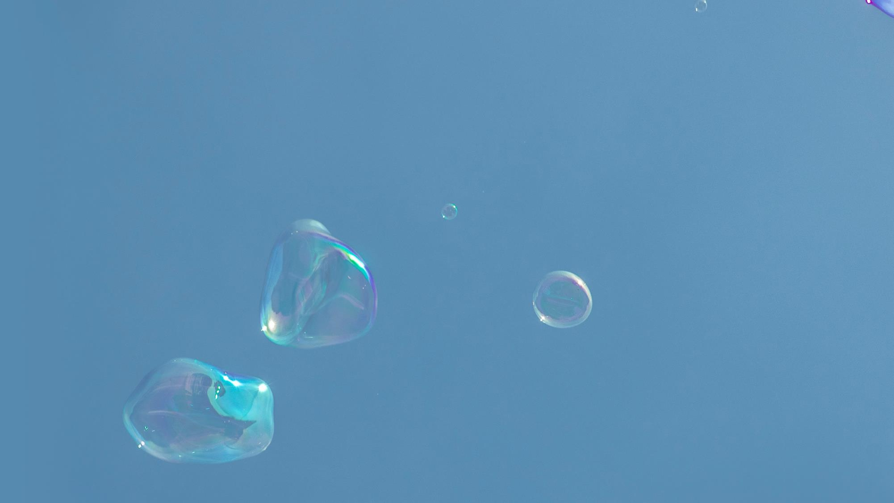
Yacht Dice
2019210157 이주훈
2019250014 김호탁
2024810106 원대현
2024810109 이정인
ⓒSaebyeol Yu. Saebyeol’s PowerPoint

Slide 2
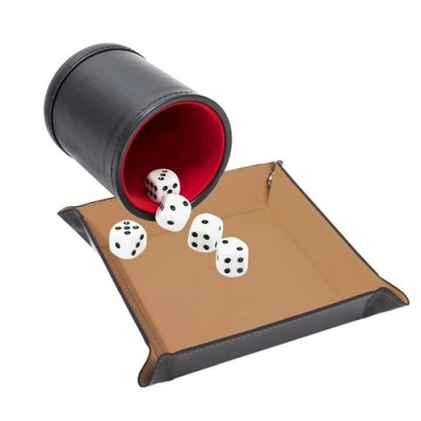
목차
a table of contents
1
기존 프로젝트1
2
기존 프로젝트2
3
팀 프로젝트
ⓒSaebyeol Yu. Saebyeol’s PowerPoint

Slide 3
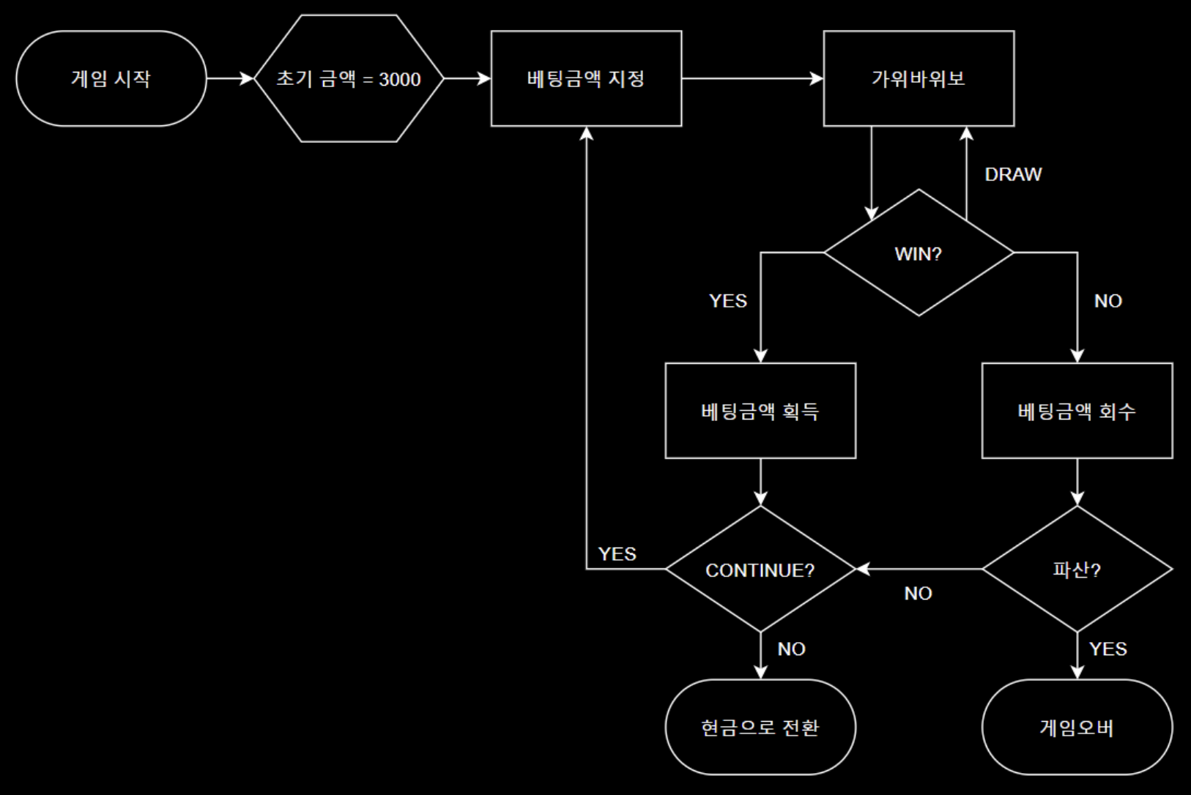
Part 1
가위바위보 베팅
타겟시스템을 이용하여
가위바위보와 베팅을
할 수 있는 게임
﻿﻿게임 시작 후 초기 금액 3000원 제공
﻿게임 베팅 금액 설정
﻿﻿승리 시 금액 획득 및 중단 선택 가능
﻿﻿패배 시베팅한 금액회수
파산할 경우 게임 종료
출처 : https://syki66.github.io/blog/2020/06/15/H-smart4412TKU.html

Slide 4
Part 2
가위바위보 베팅
DOT MATRIX
묵, 찌, 빠를
8 * 8 매트릭스를
이용해
문자로 표현
TACT SWITCH
베팅 금액 조절 및
가위바위보 플레이,
기타 조작을 위해
사용
가위바위보 베팅
LED
2진수를 활용해
배팅액 확인
1 - led on
0 - led off
FND
현재 잔액 조회

Slide 5
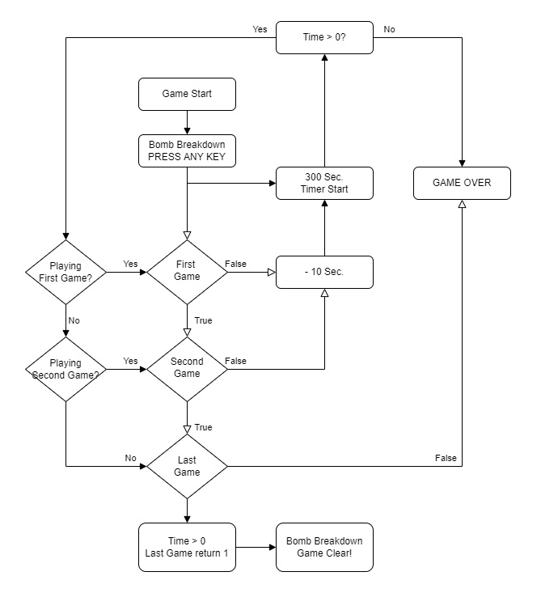
Part 1
폭탄 해체 게임
게임 매뉴얼과 미니 게임을 통해
폭탄을 해체 하는 게임
* 3개의 미니 게임
- 첫 번째 게임 : 문양 해석
- 두 번째 게임 : 미로 찾기
- 세 번째 게임 : 선 긋기
출처 : https://takethat.tistory.com/30

Slide 6
Part 2
폭탄 해체 게임
문양해석게임
DotMatrix : 문양표현
TactSwithch : 문양선택
미로 찾기 게임
DotMatrix : 미로표현
TactSwithch : 경로선택
폭탄 해체 게임
기타
Character LCD : 게임 진행 상황
7-SegmentLED : 제한 시간
선 끊기 게임
LED : 선과 색상 표현
Dip Switch : 선 끊기

Slide 7
Yacht Dice
가위바위보 베팅
Yacht Dice
폭탄 해체 게임

Slide 8
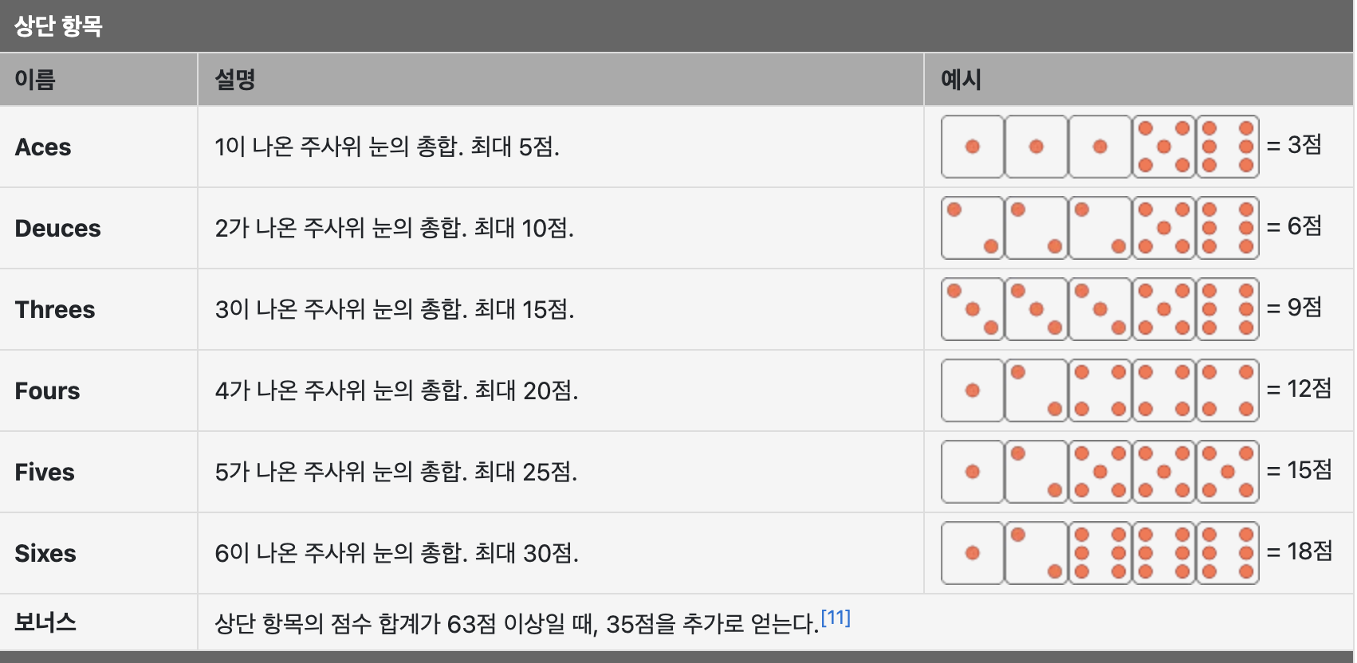
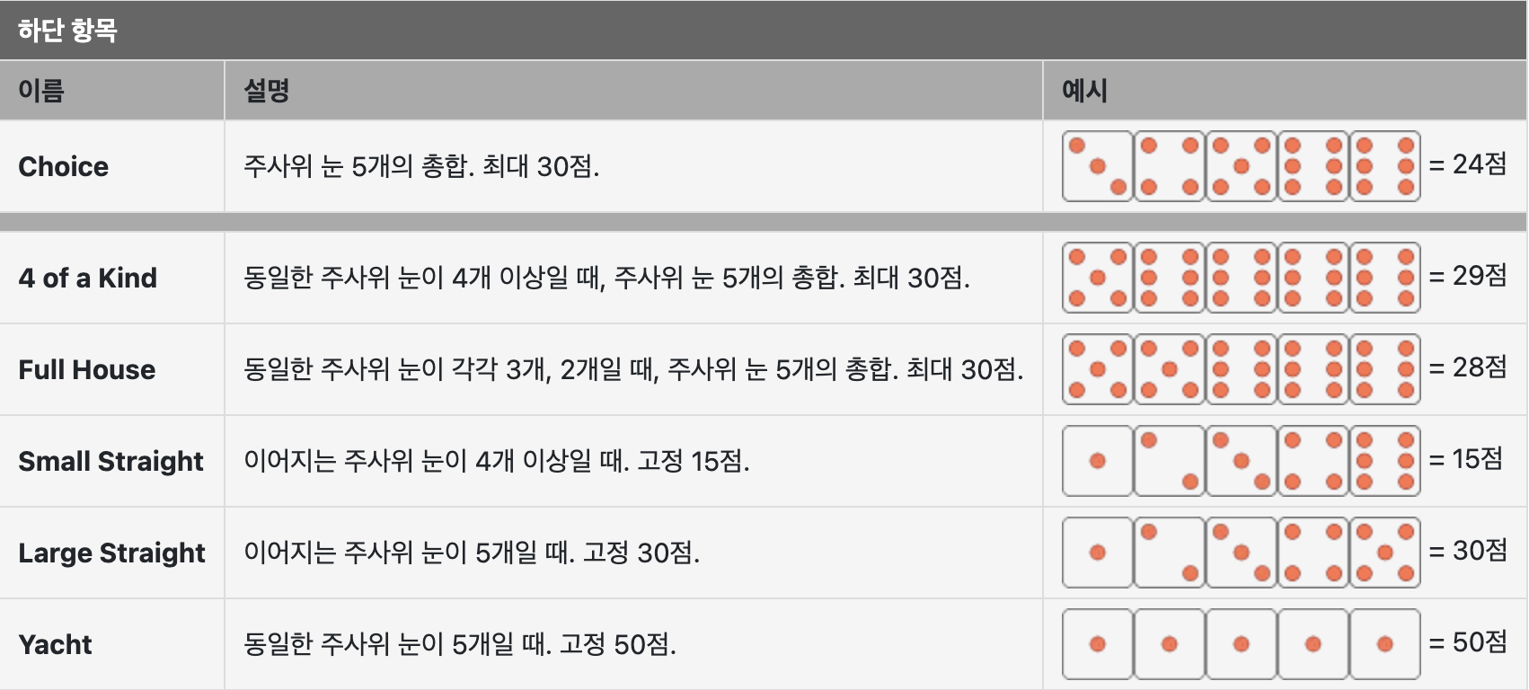
Part 1
Yacht Dice
점수 계산법 & 규칙
주사위 5개를 던진다.
이 중 원하는 주사위들은 남겨두고, 나머지 주사위들을 다시 던진다.
다시 던지기는 한 라운드에 2번까지(즉, 한 라운드에 최대 3번까지 던질 수 있다.) 가능하며,
앞에서 던지지 않았던 주사위도 원한다면 다시 던질 수 있다.
3.주사위 던지기가 끝난 후 나온 최종 조합으로, 아래 제시된 족보 중 아직까지 기록되지 않은 하나를 반드시 선택하여,
점수판에 해당 족보의 점수를 규칙에 맞게 기록해야 한다.
4.기록되지 않은 족보 중에서 만족하는 족보가 없거나, 있더라도 점수 기대값이 마음에 들지 않는 등의 사유로,
만족하지 않는 족보를 선택하는 경우, 선택한 족보의 점수칸에 0점으로 기록해야 한다.
5.모든 플레이어가 점수판을 모두 채우면 게임이 끝난다. 점수판에 기록한 점수 총합이 높은 사람이 승리한다.
출처 : https://namu.wiki/w/%EC%9A%94%ED%8A%B8(%EA%B2%8C%EC%9E%84)?rev=180

Slide 9
Part 1
Yacht Dice

Slide 10
Part 2
Yacht Dice
DotMatrix
주사위 숫자를
8 * 8 매트릭스를
이용해 문자로 표현
TACT SWITCH
요트 게임 플레이,
기타 조작을 위해
사용
Yacht Dice
LED
2진수를 활용해
점수 확인
1 - led on
0 - led off
기타
Character LCD : 게임 진행 상황
7-SegmentLED : 제한 시간

